Slide 1
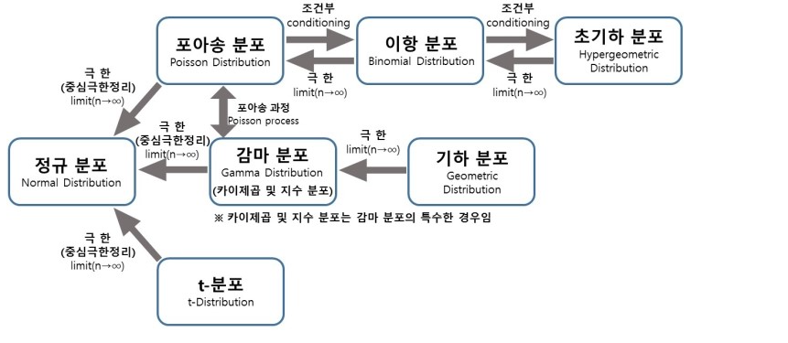
-
오버뷰

Slide 2
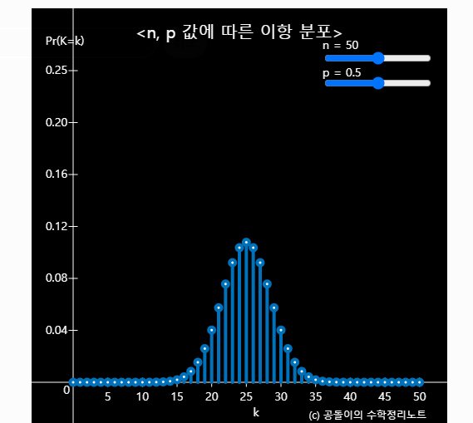


-
이항 분포
이항분포 : p라는 확률로 일어나는 사건을 n번 시행할 때, k번 일어날 확률
K = 0,1,2,3…
베르누이 시행이란?
두가지 결과만 가지는 실험을 n번 반복해서 두가지 결과중 한 결과가 k번 나타날 확률을 구하는 것

Slide 3

-
포아송 분포
단위 시간/공간에서 평균적으로 사건이 일어나는 횟수를 알고 있고 이를 람다라고 할 때, 해당 단위시간 범위 내에서 n번 일어날 확률을 나타내는 n에 대한 확률분포.

Slide 4
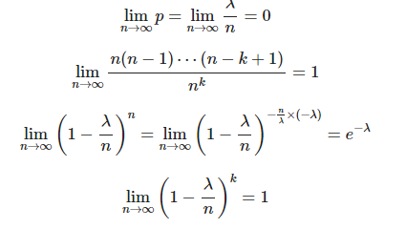

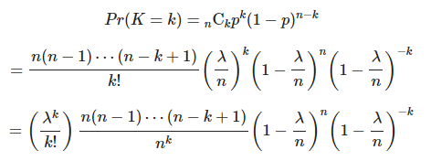

-
이항 분포에서 포아송 분포
N이 매우 큰 경우 이항 분포의 값은 계산하기 어려워진다.
왜냐하면 C를 계산할 팩토리얼이 매우 커지기 때문이다.
포아송 분포는 이항 분포에서 유도할 수 있다.
다시 말해 포아송 분포는 수 많은 사건 중(즉,n→∞) 특정한 사건이 발생할 확률이 매우 적은(즉, p→0) 확률변수가 갖는 분포임을 알 수 있다.

Slide 5
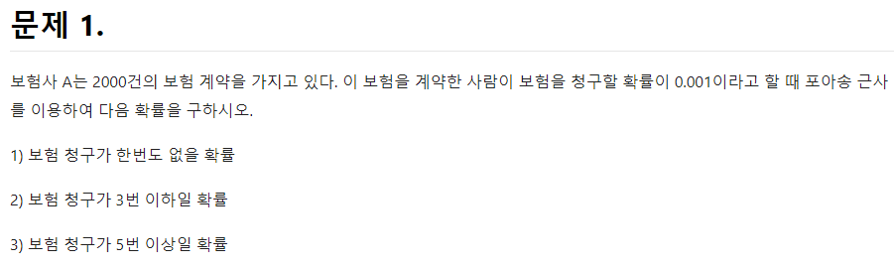
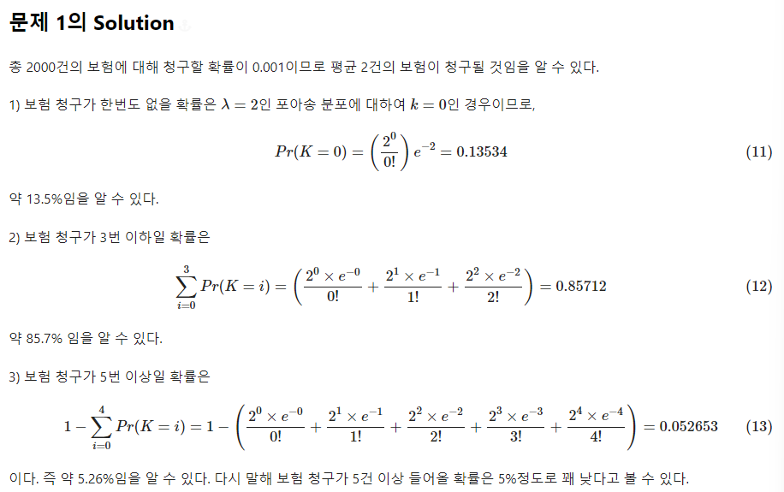
-
포아송 분포 예제
평균적으로 일어나는 횟수 : 람다
확률을 알아보고자 하는 횟수 : k

Slide 6
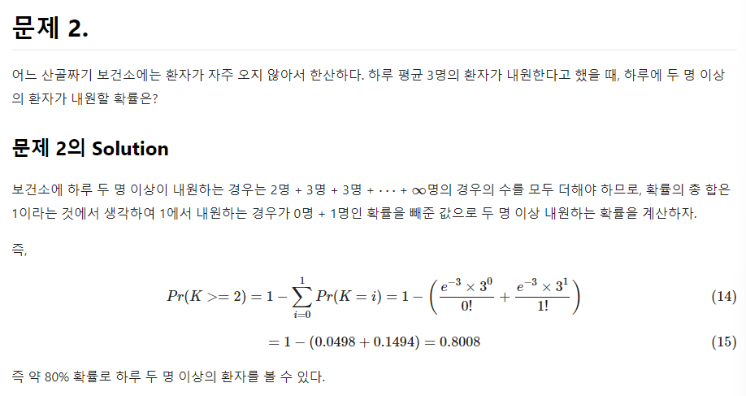
-
포아송 분포 예제
평균적으로 일어나는 횟수 : 람다
확률을 알아보고자 하는 횟수 : k

Slide 7


-
지수분포 Exponential Distribution
포아송 분포 : 단위 시간에 k번 발생하는 확률을 구하는 것
반대로 alpha번 발생할 때, t시간이 발생할 확률
이를 이용해서 구간 t동안 적어도 한번 일어날 확률을 다음과 같이 구할 수 있다.
정리하자면
구간 t동안 사건이 일어나지 않을 확률
(최초 발생까지의 대기시간)T가 t보다 클 확률
P(T>t)
P(T>t) = e^{-람다*t}
구간 t동안 사건이 적어도 한 번 일어날 확률
(최초 발생까지의 대기시간)T가 t보다 작을 확률
수식으로 : p(T<=t)
P(T<=t) = 1-e^{-람다*t}
이때 p(T<=t)는 CDF이므로 이를 미분함으로써
Exponential distribution PDF = 람다*e^{-람다*t}를 얻을 수 있다. 이는 대기시간T가 t일 확률을 의미한다.
단위 시간에서 평균 발생 횟수가 람다일 때, 시간 구간을 t로 확장한다고 하자.
그러면 구간 t당 평균 람다*t의 사건이 발생할 것이다.
그러면 다음과 같이 나타낸다.
이때 x = 0을 넣음으로써, 구간 t동안 한번도 일어나지 않을 확률을 구한다.
이 때, 이것은 구간 t동안 사건이 일어나지 않을 확률이기도 하지만, 사건이 아닌 시간에 초점을 맞춰, 최초 발생까지의 대기시간이 t가 될 확률과 같은 의미이다.

Slide 8
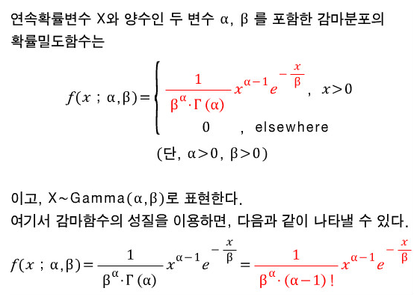
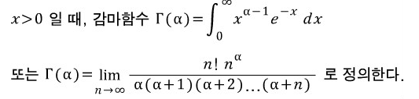

-
감마분포
정규분포로 해결할 수 없는 문제를 풀기위한 분포 중 하나.
감마분포는 결론부터 말하면, 지수분포를 한번의 사건이 일어나는 것이 아닌 여러 번의 사건까지도 일반화 한것이며, a번의 사건이 일어날 때 까지의 시간에 대한 확률분포
독립적인 확률변수 X1, X2 … Xa가 지수분포 Exp(람다)를 따르면
확률변수들의 합 X1 + X2 … + Xa는 Gamma(a,람다)를 따른다.
먼저 감마함수를 알아야함.
감마함수 : 팩토리얼개념을 자연수범위에서 복소수범위까지 일반화한 함수. 일반 팩토리얼보다 복잡한 식으로 구성.
더 엄밀한 감마분포의 확률밀도함수는 다음과 같다.
이때 감마함수는 알파값에 대한 함수이지만, 감마함수 내에 존재하는 x에 초점을 맞춰 x를 확률변수로 두게되면 감마분포로의 첫걸음을 내딜수있다.
이 감마분포의 의미는 a번째 사건이 일어날 때 까지 걸리는 시간에 대한 연속 확률 분포이다
즉 a번째 사건이 벌어진다 가정할 때, 특정 시간이 걸릴것에 대한 확률을 나타낸다.
감마함수를 x의 관점에서 보면 x에 대해서 0~무한까지 적분하는 꼴이다. 이때 이를 확률밀도함수로 보면 적분이 1이되어야한다. 따라서 x^{a-1} * e^{-x}에 적분값을 나눠준 것이 pdf가 되며, 다음과 같다.

Slide 9
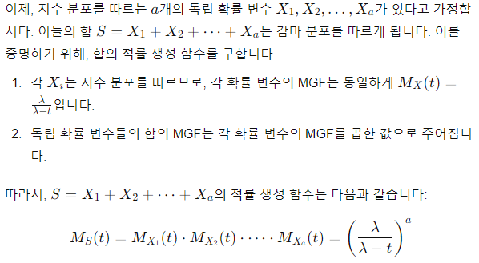

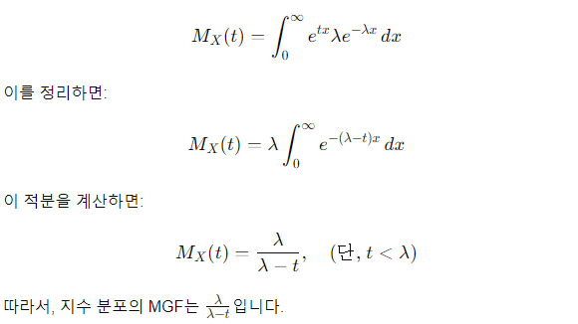
-
감마분포 (지수분포에서 적률생성함수로 유도)
지수 분포의 적률 생성 함수 (MGF)
지수 분포를 따르는 확률 변수 XXX의 **적률 생성 함수(MGF)**는 다음과 같이 정의됩니다:
2. 지수 분포를 따르는 독립 확률 변수들의 합
지수 분포의 확률 밀도 함수는 fX(x)=λe−λxf_X(x) = \lambda e^{-\lambda x}fX​(x)=λe−λx이므로, MGF는 다음과 같이 계산됩니다:

Slide 10
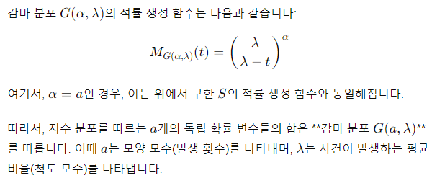
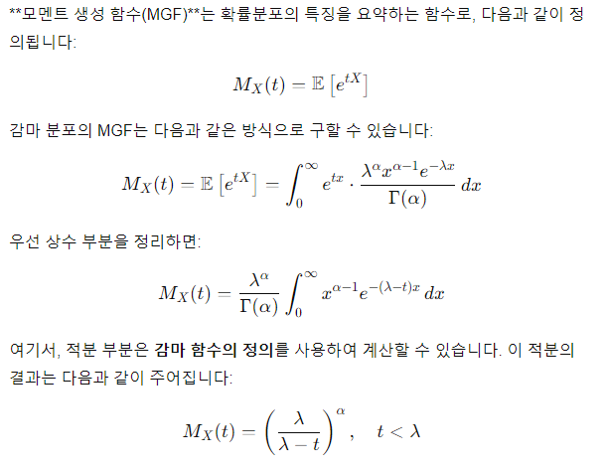
-
감마분포 (지수분포에서 적률생성함수로 유도)
3. 감마 분포의 모멘트 생성 함수(Moment Generating Function, MGF)
4. 감마 분포의 적률 생성 함수와 비교
따라서, 지수 분포를 따르는 독립적인 확률 변수들의 합에 대한 확률 분포가 감마 분포임이 증명
(적률생성함수로 바꿔서 곱한것이므로)

Slide 11
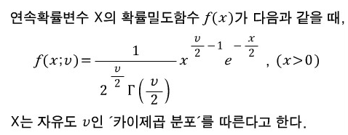
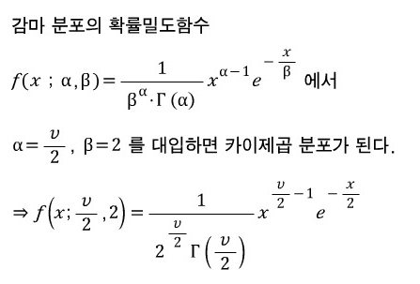

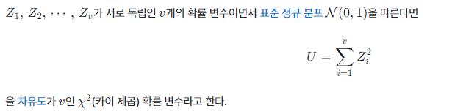
-
카이제곱 분포
카이제곱 분포는 감마분포의 특수한형태이다.
카이제곱 분포는 감마분포의 a = v/2, 베타 = 2일떄의 분포
확률변수 X가 카이제곱 분포를 따르면 다음과 같이 표현

Slide 12

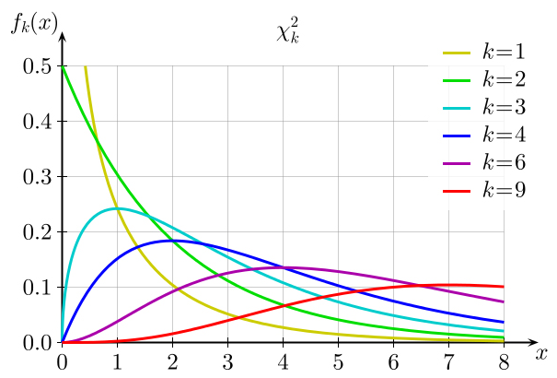
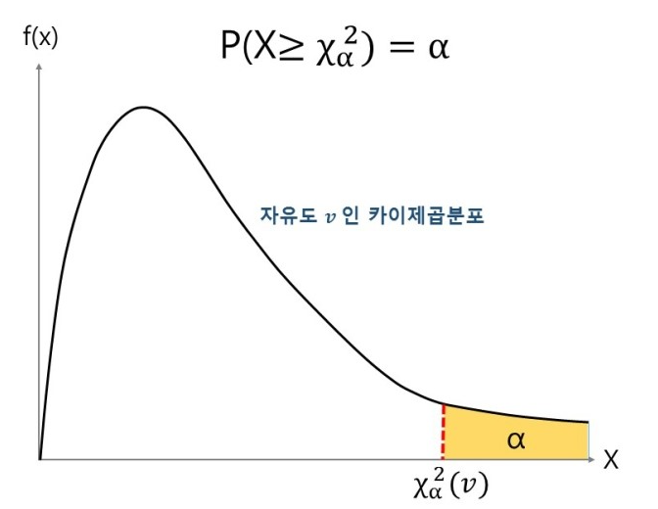
-
카이제곱 분포
카이제곱 분포의 확률밀도함수를 그래프로 나타내면 다음과 같다.
확률변수 X가 자유도 v인 카이제곱 분포를 따르면 그 확률은

Slide 13
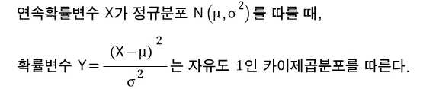
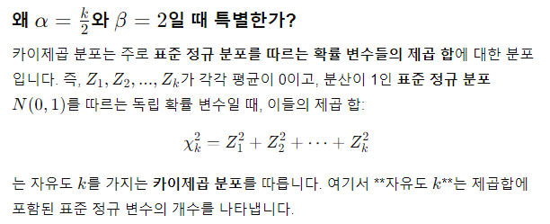
-
카이제곱 분포
감마 분포의 모양 모수 α=k2\alpha = \frac{k}{2}α=2k​와 척도 모수 β=2\beta = 2β=2로 설정했을 때, 표준 정규 분포를 따르는 독립적인 확률 변수들의 제곱의 합이 카이제곱 분포를 따르기 때문
카이제곱분포는 F-분포, t-분포의 기초가 되기때문에 중요하다.

Slide 14
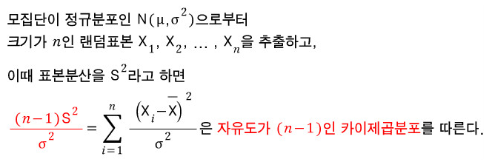
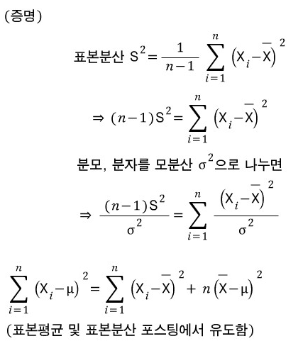
-
https://blog.naver.com/mykepzzang/220853827288
t분포

Slide 15
-
https://blog.naver.com/mykepzzang/220853827288
t분포
t-분포는 표본 크기가 작거나 모집단의 분산을 모를 때 사용하는 확률 분포로, 정규 분포와 유사하지만 꼬리가 두껍습니다. 이는 작은 표본에서 극단적인 값이 나올 확률이 더 높음을 반영합니다. t-분포는 다양한 통계적 추론과 검정에서 중요한 역할을 합니다.
t-분포와 z-분포의 비교
**z-분포(표준 정규 분포)**는 모집단 분산을 알고 있거나 표본 크기가 큰 경우에 사용됩니다.
t-분포는 표본 크기가 작고, 모집단 분산을 모를 때 사용되며, 표본에서 추정된 분산을 사용해 평균에 대한 신뢰 구간을 계산합니다.
꼬리가 두꺼움: 정규 분포보다 꼬리가 두껍다는 것은 극단적인 값이 나올 확률이 더 높다는 의미입니다. 이는 표본 크기가 작을 때 평균에 대한 불확실성이 크기 때문에 발생합니다.
자유도: 자유도 ν\nuν가 커질수록 t-분포는 정규 분포에 가까워집니다. 표본 크기가 충분히 클 때(자유도가 30 이상일 때)는 t-분포가 사실상 정규 분포와 동일하게 됩니다.n이 30이상이되면 거의 정규분포
모집단 분산을 모를 때 사용: 모집단의 분산을 모를 때, 표본 분산으로 모분산을 추정하고 그 불확실성을 반영하는 데 t-분포가 사용됩니다.

Slide 16
-
https://blog.naver.com/mykepzzang/220853827288
t분포
1. 작은 표본에서 평균에 대한 추론
예시:
한 대학의 학생들이 시험에서 평균적으로 70점을 받는지 여부를 추론하고 싶습니다. 전체 학생의 시험 점수 데이터를 구하지 못한 상황에서, 20명의 학생을 샘플로 뽑아 그들의 시험 점수를 분석하고자 합니다.
방법:
표본 크기 n=20n = 20n=20으로, 표본 평균과 표본 표준편차를 구한 뒤, t-분포를 사용하여 모집단 평균에 대한 신뢰 구간을 계산할 수 있습니다.
n<30n < 30n<30이므로 t-분포를 사용해 모집단 평균에 대한 추정과 신뢰 구간을 계산합니다.

